Slide 1
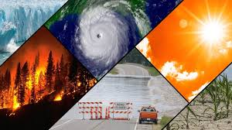
Biến đổi khí hậu

Slide 2
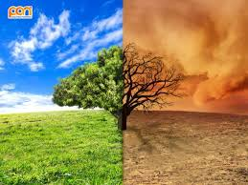
Biến đổi khí hậu

Slide 3
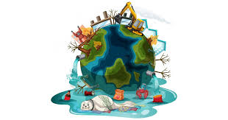
Biến đổi khí hậu

Slide 4
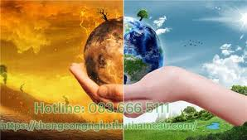
Biến đổi khí hậu

Slide 5

Biến đổi khí hậu

Slide 6
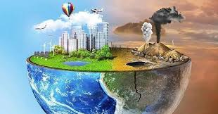
Biến đổi khí hậu

